Slide 1

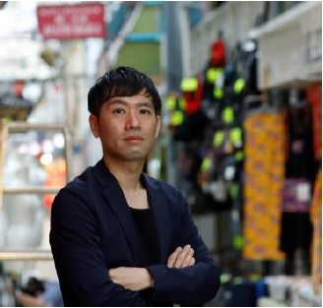
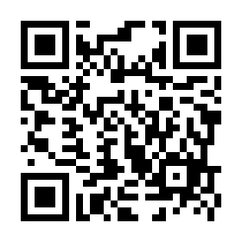
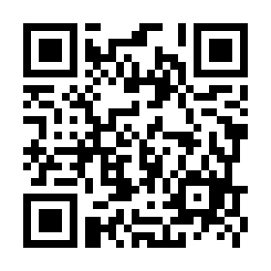
参加費無料
那覇市経済観光部商工農水課「令和4年度市内企業経営基盤強化事業」
対象／経営者・管理職向け
Accelerate NAHA2022 Seminar12
～対面＆オンラインのハイブリッド研修！ ～
参加者
特 典
・講座のテキストを進呈！
・気になることは即講師に聞ける！
・参加者とのグループワークでより深まる内容！
第12弾 ●助成金活用セミナー
知ってトクする！
助成金制度の活用術セミナー
２
月
２
４
日
金
１４:００～１６:００
講師：渡慶次 佳朗 氏
グスクード社会保険労務士事務所
代表／特定社会保険労務士
会 場
メカルヨン_ゴ 5階研修室（那覇市銘苅2-3-1）
(なは産業支援センター）
●なは産業支援センターの駐車場を使用する場合は、駐車料金の一部負担がありますのでご了承下さい。(300円程度)
●受講者の皆様には、翌年度以降、本事業に関するアンケート調査へ ご協力いただく場合がございます。
●会場受講は市内事業者様を優先とさせていただきます。
お申込
右のQRコードを読み取り、必要事項をご入力の上、
送信して下さい。
上記の日程でのご参加が難しい方はアーカイブ視聴も可能です！
お申込
QRコードを読み取り、必要事項をご入力の上、送信して下さい。
追って担当者より折り返しご連絡いたします。
～お問い合わせ～
株式会社ケイオーパートナーズ
担当：髙江洲/080-7145-9449
✉
accelerate_naha2022@kop-oki.com

